Slide 1
星間塵氷表面での重水素濃縮反応機構の理論研究
物質科学コース
指導教員：立川 仁典 教授
B4 RUAN MINGYANG

Slide 2
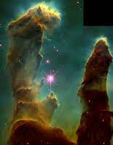
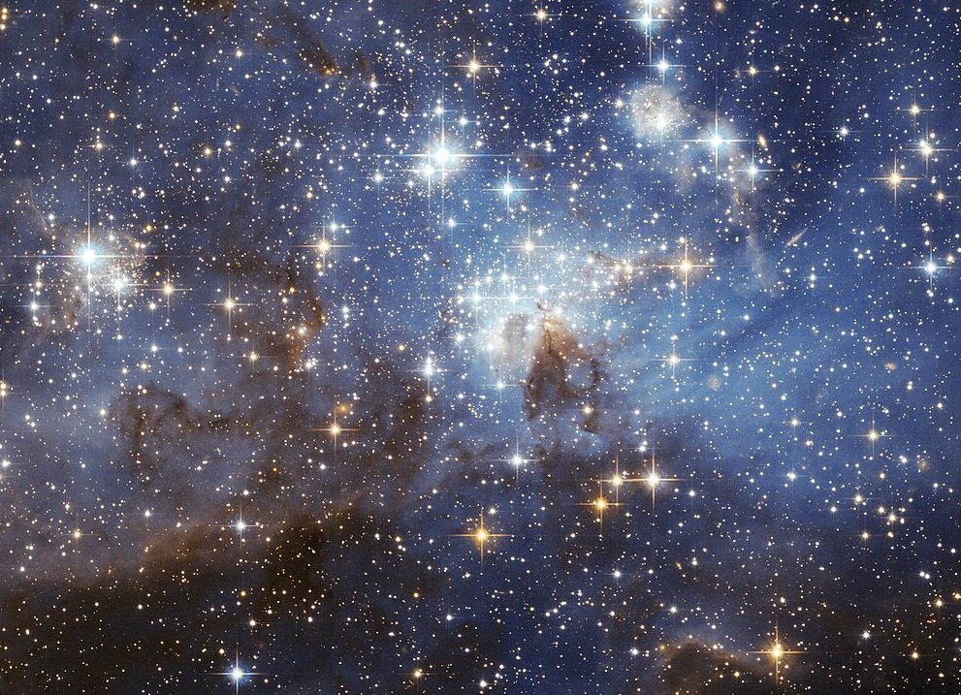
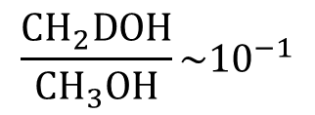
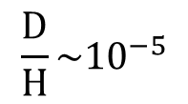


研究背景
H>>
D
星間分子雲
宇宙空間において星の前駆体であり、多数の分子が生成されている
重水素濃縮
分子内に含まれるD原子の割合が高まること
➡ 重水素濃縮のメカニズムは不明
星間分子雲
宇宙空間において分子の密度が高い領域
収縮することで星が誕生する
H(D)、COや氷微粒子などから成る
重水素濃縮
D原子を含む分子内の割合が高まる
メタノールでは1万倍濃縮
➡ 重水素濃縮のメカニズムは不明
星間分子雲
$$\frac{D}{H}\sim {10}^{−5}$$
H
CO
D
氷
10000倍
$${CH}_{3}OH$$
~
$${CH}_{2}DOH$$
$$\frac{{CH}_{2}DOH}{{CH}_{3}OH}\sim {10}^{−1}$$
星
[1]N. Watanabe, N. and Kouchi, A., 2002, Astrophys. J.571, L173
2
CO分子とH/D原子から、メタノール生成するまで反応経路を予測する。
氷表面での重水素濃縮[1]のメカニズムを解明し、付加反応の経路を調べる。

Slide 3



➡ D原子を扱える手法が必要
研究目的
反応経路
メタノールは氷微粒子表面において、CO分子とH(D)原子が次々と反応することによって生成
目的
氷表面でのメタノール生成過程における同位体効果を解明する
氷微粒子
・・・
H(D)+
CHO
$$H_{2}CO$$
+H(D)
H(D)+
CO
・・・
$${CH}_{3}OH or$$
$${CH}_{2}DOH$$
現在
HとCOの反応を計算し、適切な計算条件を探索中
3

Slide 5
手法
通常の計算手法ではH原子とD原子の量子効果を区別できない
H原子とD原子の量子効果を調べるためにMCDFT法を使う
通常計算手法
通常の計算
MCDFT
H
?
D
H
D
H
D
?
!
区別できない
区別できる
準備
➡ 最適な基底関数が不明
現在MCDFT法の最適な計算条件を調べている

